Slide 1
Русский музей
Санкт-Петербург

Slide 2
Музей расположен в здании Михайловского дворца в Санкт-Петербурге.
Был основан в 1898 году императором Николаем II.
Является объектом культурного наследия Российской Федерации.
Считается самым обширным музеем русского искусства в мире.
Контактная информация

Slide 3
Русские художники
Виктор Михайлович Васнецов
(1848-1926)
Борис Михайлович Кустодиев
(1878-1927)
Валентин Александрович Серов
(1865-1911)
Василий Иванович Суриков
(1848-1916)
Иван Иванович Шишкин
(1832-1898)

Slide 4
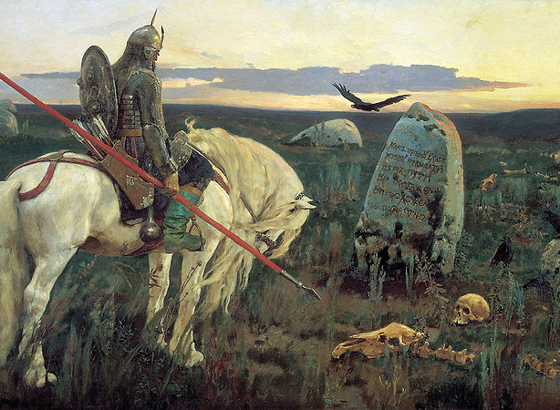
Виктор Михайлович Васнецов
Витязь на распутье
1882 г.
Коллекция музея

Slide 5
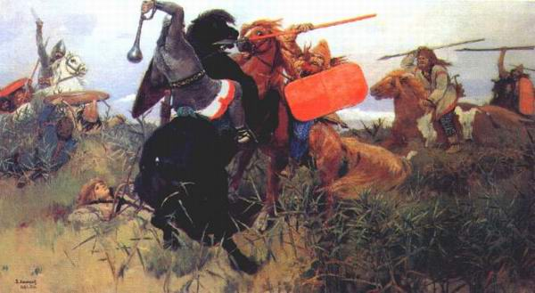
Виктор Михайлович Васнецов
Бой скифов со славянами
1881 г.
Коллекция музея

Slide 6
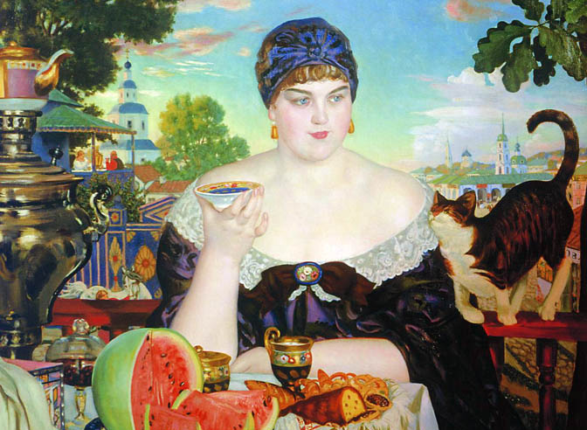
Борис Михайлович Кустодиев
Купчиха за чаем
1918 г.
Коллекция музея

Slide 7
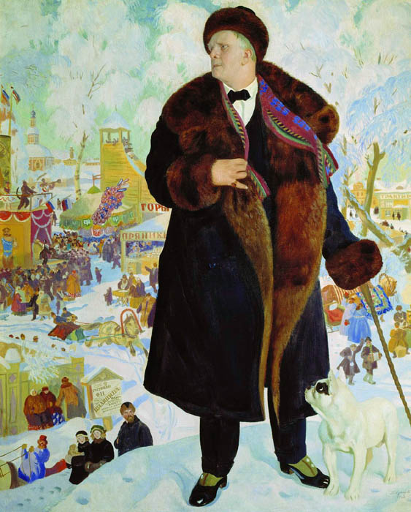
Борис Михайлович Кустодиев
Портрет Федора Шаляпина
1922 г.
Коллекция музея

Slide 8
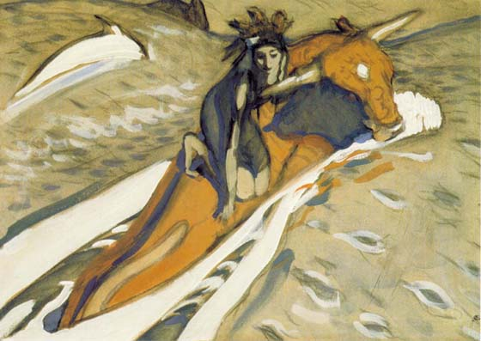
Валентин Александрович Серов
Похищение Европы
1910 г.
Коллекция музея

Slide 9
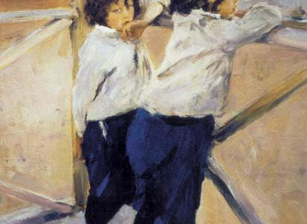
Валентин Александрович Серов
Дети
1899 г.
Коллекция музея

Slide 10
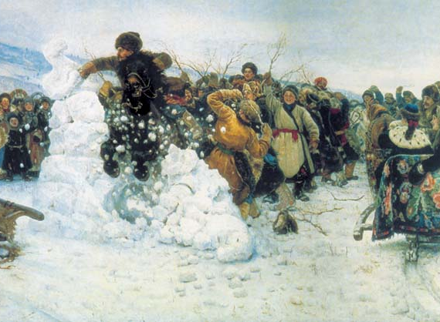
Василий Иванович Суриков
Взятие снежного городка
1891 г.
Коллекция музея

Slide 11
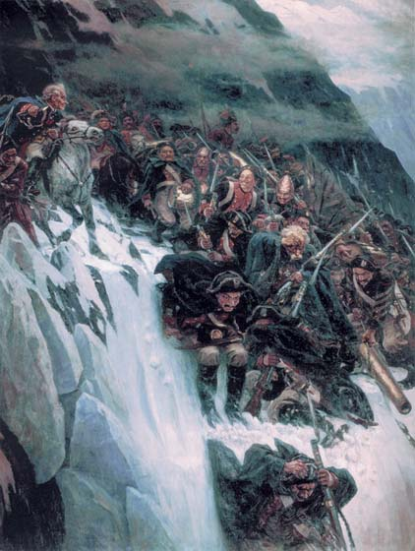
Василий Иванович Суриков
Переход Суворова через Альпы в 1799 году
1899 г.
Коллекция музея

Slide 12
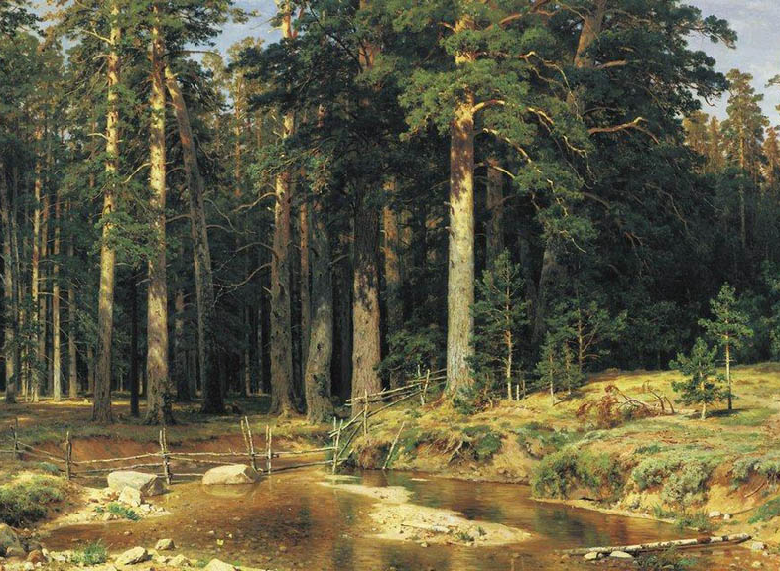
Иван Иванович Шишкин
Корабельная роща
1898 г.
Коллекция музея

Slide 13
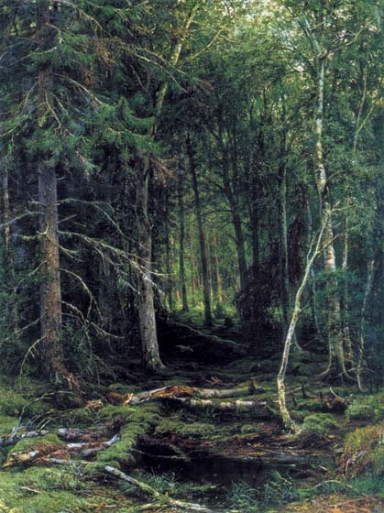
Иван Иванович Шишкин
Лесная глушь
1872 г.
Коллекция музея

Slide 14
Контактная информация
Адрес:
Россия, 191186, Санкт-Петербург, Инженерная ул., 4
Часы работы:
с 10.00 до 18.00, в понедельник с 10.00 до 17.00
Kассы закрываются на час раньше.
Выходной день - вторник
Телефон для справок: 595-42-48
Автоответчик: 314-83-68
Заказ экскурсий: 314-34-48
Лекторий: 570-56-91, 570-52-23
Сайт музея www.rusmuseum.ru
Коллекция музея

